Slide 1



基于北斗时空服务公共平台的北斗智慧城市解决方案介绍
汇报人：张冬冬
时间：2021年12月

Slide 2

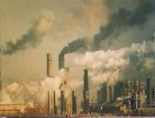
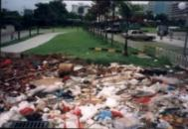
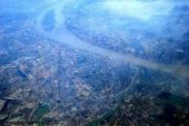
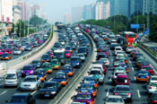
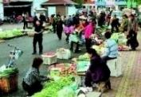
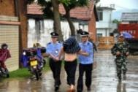

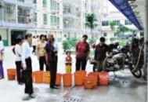
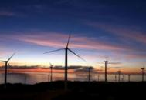
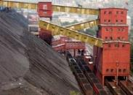
城市发展面临的课题
3
城市化进程中面临严峻的挑战
中国城市人口的高速扩张
城市环境
2007年，全球城市人口首次超过50%，被称城市千禧。
预计到2050年，世界上的城市人口比例将达到75%。
大气污染
垃圾污染
自然环境破坏
城市
管理
截至2019年，中国的城镇化率约为60%. 自2003年以来每年增长1个百分点。已经成为全球城市化进程发展最快的国家。
交通拥堵
综合治理困难
犯罪率提升
城市
能源
水资源匮乏
电力不足
工业能源紧张
打造一个更安全、更高效、更便捷、更绿色、更智慧的城市是我们面临的共同课题

Slide 3
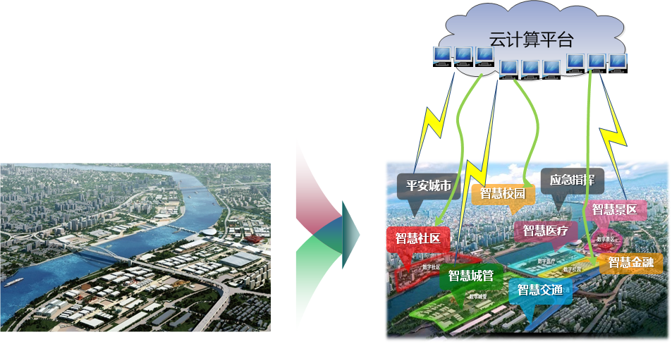
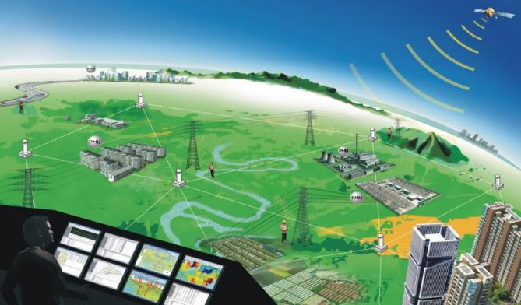
北斗智慧城市
北斗卫星是我国自主知识产权的卫星导航系统，符合国家发展战略，是智慧城市建设中的重要基础设施
北斗的空间信息是智慧城市感知网络最为关键的信息之一
北斗时间信息可作为物联网应用的基础时间，基准时钟同步是下一步城市智慧化应用的基础
地理信息系统提供智慧城市基础数据库
北斗智慧城市建设符合国家智慧城市发展的诉求

Slide 4



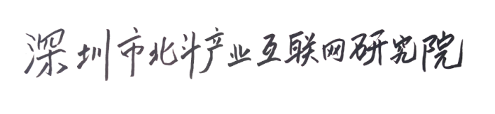
强强联合 共同研发

Slide 5
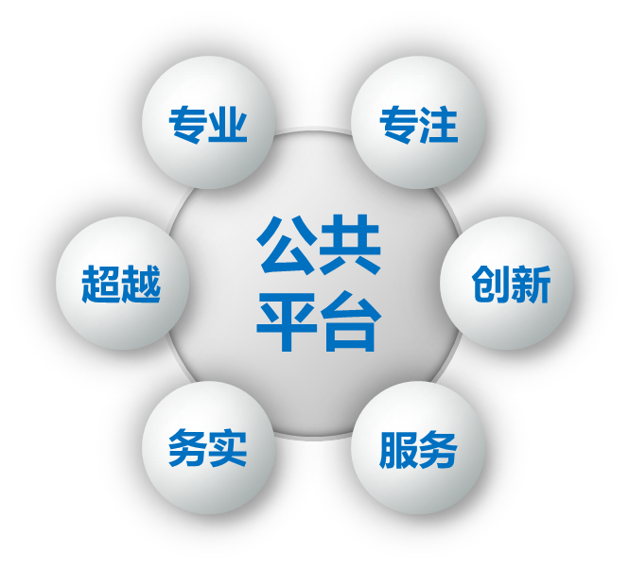
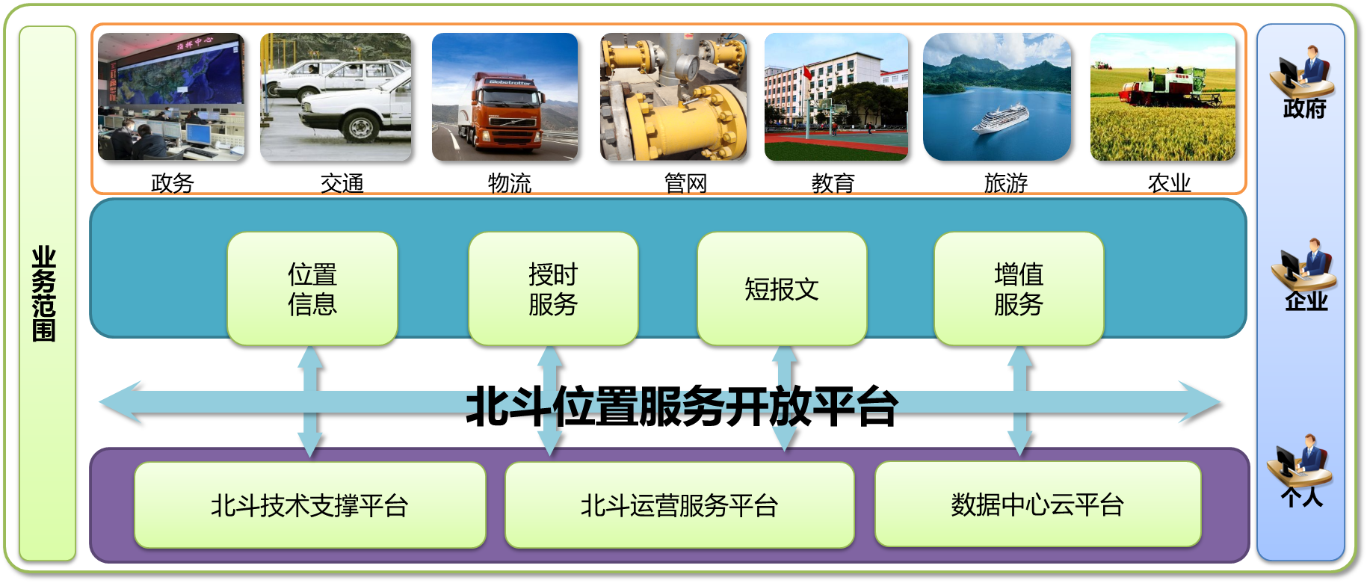
北斗位置服务开放平台
在各政府部门、行业、企业与大众信息平台之间，提供标准化北斗位置信息分发、转发与共享服务
提供北斗位置信息与其它属性信息的融合、挖掘服务
支撑北斗智慧城市建设和成果展示的基础性平台

Slide 6
北斗位置服务开放平台功能
平台功能
常规功能
定制功能
设备管理
用户管理
设备位置
信息编辑
综合监控
轨迹回放
行驶里程
警报设防
设备信息
警报查询
电子围栏
停留统计
姿态监控
位移监控
应急管理
限速提醒
高精度地图
卫星短信

Slide 7
北斗+智慧城市解决方案
总体架构

Slide 8
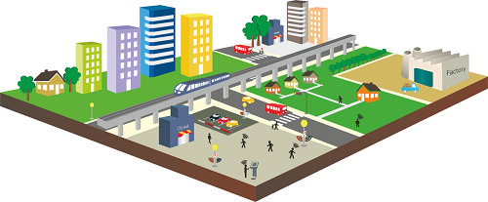
北斗+智慧城市解决方案
  一个数据中心：卫星应用数据中心
  一个应用平台：北斗大数据一体化应用服务平台
  一个基础网络：北斗精准位置服务网
  N个重点应用：管理、民生、产业位置服务应用
智慧公共管理类
智慧安监
智慧管网
智慧环保
智慧应急
智慧民生类
数据中心建设
智慧旅游
智慧校园
智慧医疗
智慧交通
重点应用方向建设
智慧农业
智慧建筑
应用平台建设
智慧公路
智慧港口
智慧海洋
基础网络建设
智慧产业类
智慧产业园区
智慧物流

Slide 9
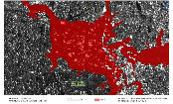
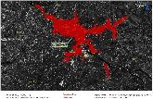
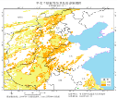
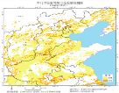
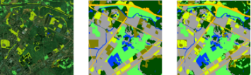
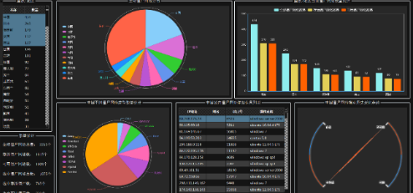
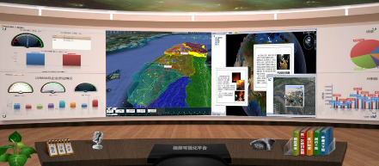
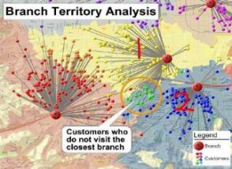
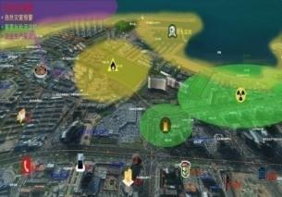
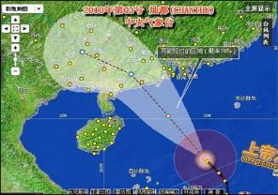
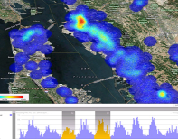
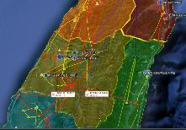
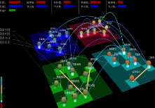
北斗+智慧城市解决方案
北斗大数据一体化应用服务平台建设
面向北斗时空大数据进行可视化分析及成果管理，实现时空信息的承载与应用。
信息采集
动态监测
变化分析
01
可视化分析
02
数据挖掘算法
03
变化分析
04
动态模拟分析
北斗大数据的挖掘分析与智能推演
知识信息
05
预测分析
趋势预测
预警分析
预报分析
北斗大数据的可视化展示与汇报

Slide 10
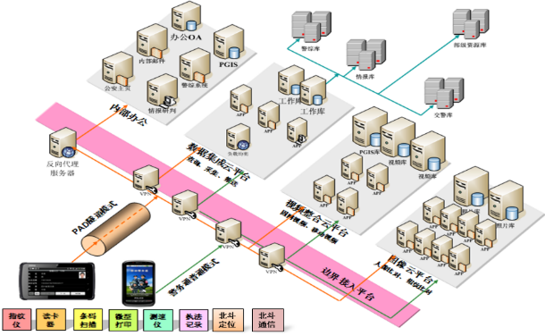
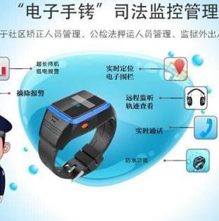
北斗+智慧城市解决方案
重点应用方向
智慧安监
城市治安监控的核心建设内容是：
基于各行各业监控系统
结合监控系统的联网报警系统
以前的监控大都限于小范围，范围一旦扩大到城市，涉及到各个职能部门，就必须整合众多产品，监控的需求发生了质变。
智慧监狱
破案追踪
安全生产
财产管理

Slide 11
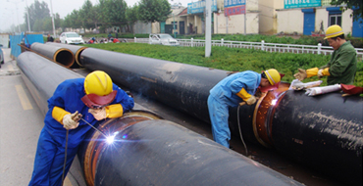
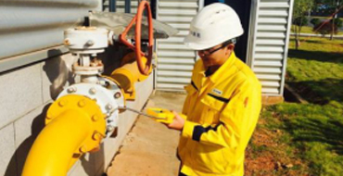
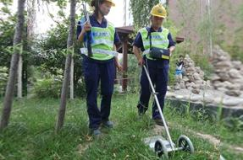
北斗+智慧城市解决方案
重点应用方向
智慧管网
基于北斗地基增强，以三维技术为先导，以传统地理信息为基础，辅以云计算、通讯、LiDAR及遥感技术，进行智慧管网应用，包括管网精准施工，快速、准确的确定地下管线、管件和焊口等关键部件的位置，管网巡检人员监控、巡线到位率精确分析，泄漏检测数据和精准位置数据的结构化融合，防腐层位置精准检测，应急抢险快速部署等。
管网施工
管网巡检
防腐层位置精准检测

Slide 12
北斗+智慧城市解决方案
重点应用方向建设
智慧环保
北斗一体化的业务管理系统
建立环保局北斗数据资源中心
北斗基础地理信息平台，实现环保一张图
物联网技术
云计算技术
智能北斗GIS地理信息系统技术
北斗“天空地”一体化遥感监测技术
北斗海量数据挖掘技术
北斗环境模型模拟技术
北斗应急管理系统
碳排放跟踪管理系统
排污总量跟踪管理系统
综合办公系统
对外的公众服务平台

Slide 13
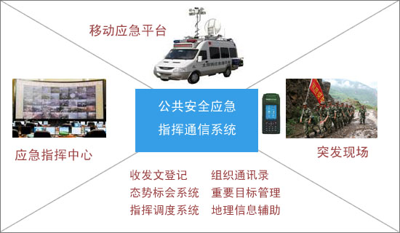
北斗+智慧城市解决方案
重点应用方向
智慧应急
以北斗卫星导航系统为基础，利用多种通信手段使各级公共安全应急指挥通信平台联网，提供指挥调度、地理信息辅助、态势标绘、目标管理等服务。通过对整个突发事件信息的接报处理、跟踪反馈、业务协调以及统一指挥调度，以实现各级管理部门数据的实时共享和信息通畅，实现应急指挥业务全过程的网络化和信息化管理。

Slide 14
北斗+智慧城市解决方案
重点应用方向
智慧旅游
基于北斗卫星导航定位技术、遥感技术、物联网技术、地理信息技术及视频监控技术，建立服务游客、服务主管单位、服务企业的智慧旅游信息交互系统，从而提高旅游业务的综合管理和运营能力，创建优质的旅游生态环境，提升旅游的服务品质，进而推动旅游产业长期稳定的发展。
智慧游客服务
智慧景区管理
智慧旅游营销

Slide 15
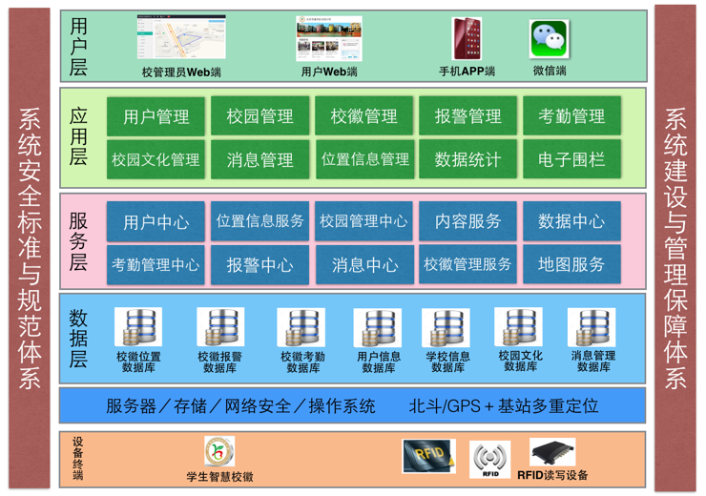
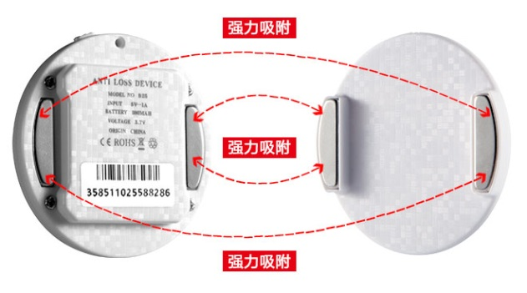
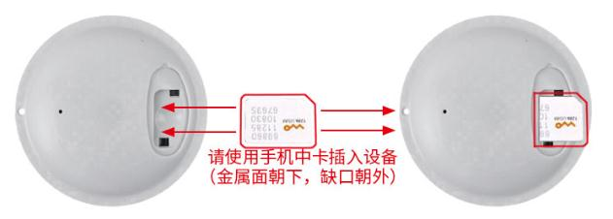
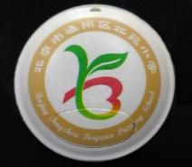
北斗+智慧城市解决方案
重点应用方向
智慧校园
系统是由通过“智慧校园管理系统+智慧北斗终端+手机微信端（或APP） ”的方式，利用北斗和GPS双模定位，以及RFID智慧芯片等多种先进技术集成在一起的智慧终端，为学校、学生和家长等用户提供学生位置定位管理、安全保障及教务管理，实现对学生位置实时监控、考勤及轨迹查询等功能。
1、实时定位
2、历史轨迹
3、电子栅栏
4、SOS紧急报警
5、震动报警
6、远程关机

Slide 16
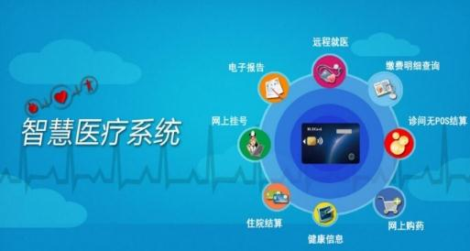
北斗+智慧城市解决方案
重点应用方向
智能病人终端系统
使用生命体征检测设备、数字化医疗设备等传感器，采集体征数据，有线或无线网络上传远端服务平台，平台服务医师根据数据指示为病人提供保健、预防、监测、呼救于一体的健康管理服务体系
智慧医疗
腕带标签绑定及信息录入
出入门禁管理系统
对新生婴儿监护区的实时定位及监控
新生儿防盗定位系统
无线监护功能
视频监控功能
定位调度功能
医院车辆管理系统
急救指挥调度中心系统
北斗
智慧医疗
远程诊断
专家会诊
信息服务
远程交流
医院远程会诊系统

Slide 17
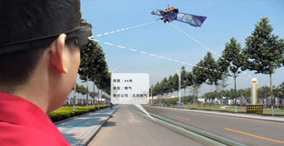
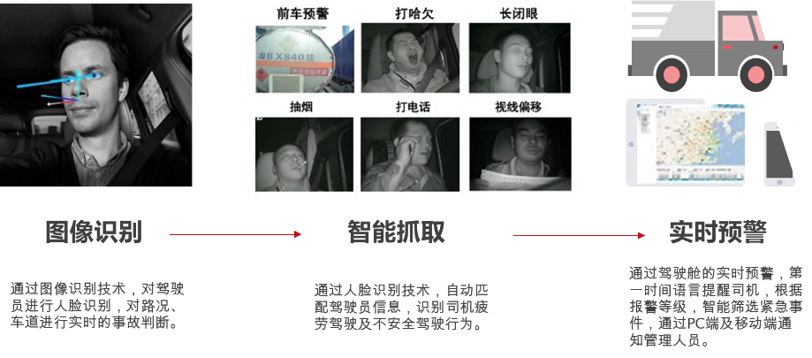
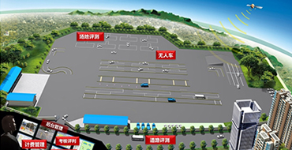
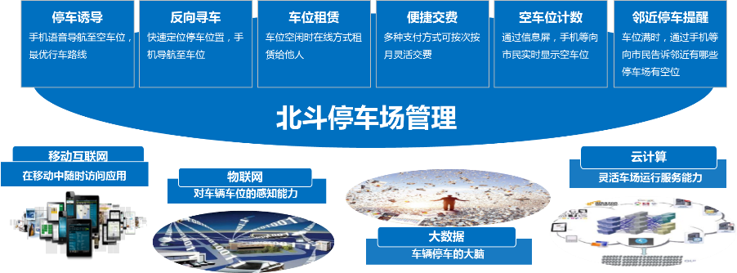
北斗+智慧城市解决方案
重点应用方向
智慧交通
以北斗定位、RFID识别、视频监控、位置感知等智慧交通感知体系建设为手段，建立城市智慧交通公共服务平台，实现交通管理政府相关部门、交通运输企业、公众之间交通信息资源的互联互通与共享。并通过北斗精准服务与智慧交通、车联网领域相结合，实现车道级导航、城市优先通行、无人驾驶、特种车辆精准监控、智能电动车等智慧交通应用。
车道级导航
无人驾驶

Slide 18
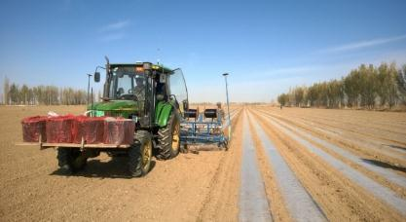
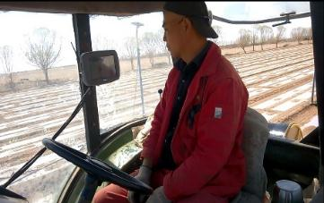
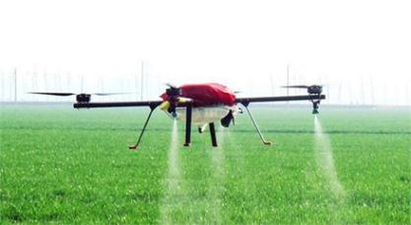
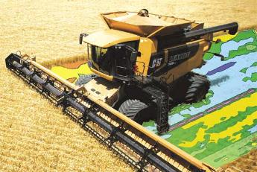
北斗+智慧城市解决方案
重点应用方向
智慧农业
以高精度北斗差分定位技术（RTK ）为基础，搭建基于北斗高精度定位的精准农业解决方案，建设基于北斗卫星高精度定位、地理信息系统、卫星遥感和移动通信等技术的精准农业智能调度管理平台、手持农田测绘系统、农机自动驾驶精细耕种系统、无人机高精度植保系统，把精耕细作应用于播种、施肥、灌溉、喷药、收割等一系列的农业生产中。实现农业生产过程的精准化、自动化、可控性。

Slide 19
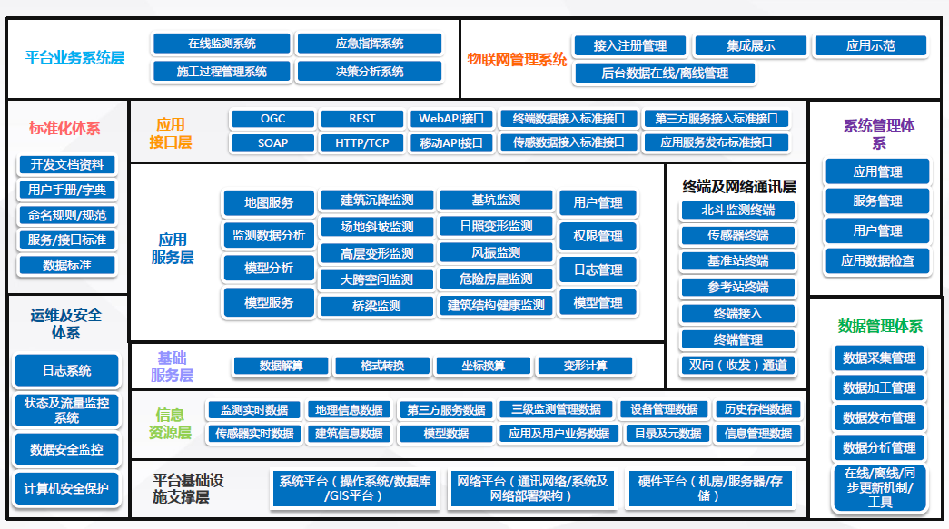
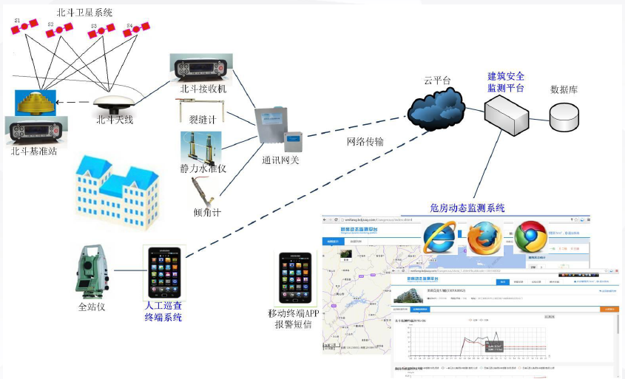
北斗+智慧城市解决方案
重点应用方向
智慧建筑
提供科技手段保障城市建筑、桥梁道路管网基础设施、边坡等设施安全，到达灾害预警、防灾减灾的目的。基于北斗高精度定位技术构建筑安全监测大数据服务平台，用户在建筑上安装合适数量的北斗高精度接收机，通过北斗高精度定位及综合传感器等对建筑受到的震动、风力、雨量等环境因素和内部人为破坏因素进行检测，再辅以移动巡检及建筑分析模型系统，实现 7*24 小时的毫米级自动化监测和预警。
房屋安全监测应用示意图

Slide 20
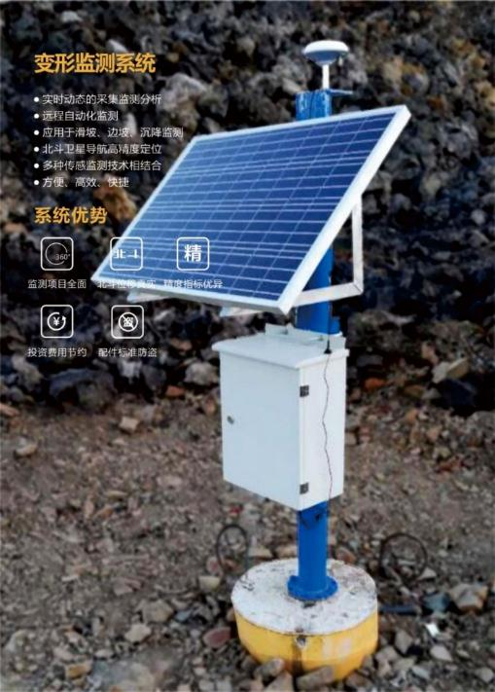

北斗+智慧城市解决方案
重点应用方向
智慧建筑
面向城市桥梁与河湖堤坝等基础设施，通过布设于桥梁与河湖堤坝的北斗高精度终端和各种传感器，实时采集各种监测数据，数据一旦超过阀值则报警，报警信息中还附带报警点的精准位置，保障安全隐患提早发展，问题处理精准及时。

Slide 21










北斗+智慧城市解决方案
重点应用方向
高速公路全生命周期质量信息化
智慧公路
勘察设计阶段
路基施工阶段
路面施工阶段
运营管养阶段
1
2
3
4
公路管养高精度安全监测
基于BIM技术
三维数字智能勘察设计
基于GNSS技术路基工程智能管控
ETC运营服务新形态
基于GNSS技术路面工程智能管控

Slide 22
北斗+智慧城市解决方案
重点应用方向
智慧产业园区
园区测绘
园区测绘
三维可视化
园区通讯
建设
园区通讯
智能安防
运营
园区监管
设备与节能
服务
云平台服务
招商服务
人群监控
基于北斗时空服务的智慧园区全过程控制

Slide 23



北斗+智慧城市解决方案
重点应用方向
智慧物流
集成卫星导航定位技术、通信网络技术、物联网技术、数据传输跟踪技术、数据库以及信息化等关键技术，提供货物的智能仓储管理、运输管理、信息发布、电子商务等智能化、信息化管理，将运输、仓储、装卸、加工、整理、配送、信息等环节有机地结合，形成完整的供应链，为大型物流园区、仓储企业、干线运输企业和货运中心提供整体解决方案，大幅提升物流企业的管理水平和经营效益，实现高效率、多功能、一体化的现代物流。

Slide 24
北斗助力城市更智慧
深圳市北斗产业互联网研究院

